Slide 1
OSVRT NA ANKETU
Prva anketa – ljetni semestar Računalni alati u poslovanju (24-000-0112)
Notes:
Ažurirati naziv kolegija.

Slide 2
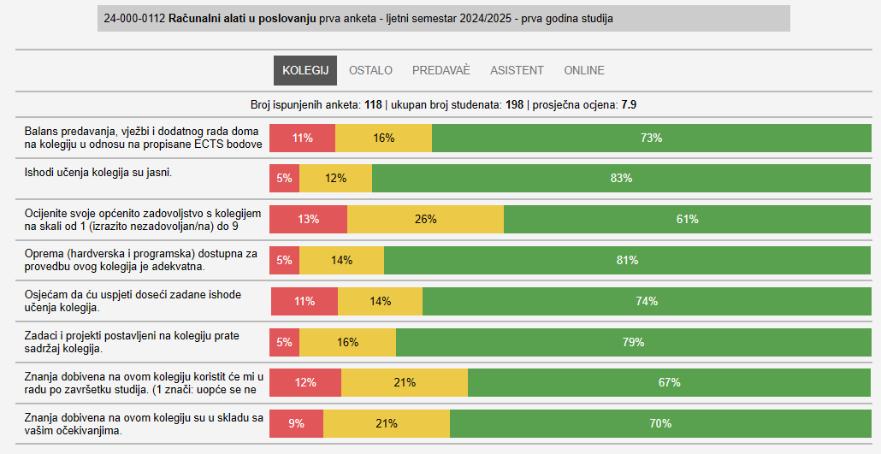
REZULTATI
Najbolje ocijenjene kategorije: Ishodi učenja su jasni (83%) i Oprema dostupna za provedbu ovog kolegija je adekvatna (81%)
Najslabije ocijenjena kategorija: Ocijenite svoje opće zadovoljstvo s kolegijem (61%). Nakon 5 tjedana nastave i prolaskom tek kroz 1/3 gradiva teško je dobiti dojam važnosti i svrsishodnosti kolegija, pa to vjerojatno utječe i na opći dojam.

Slide 3
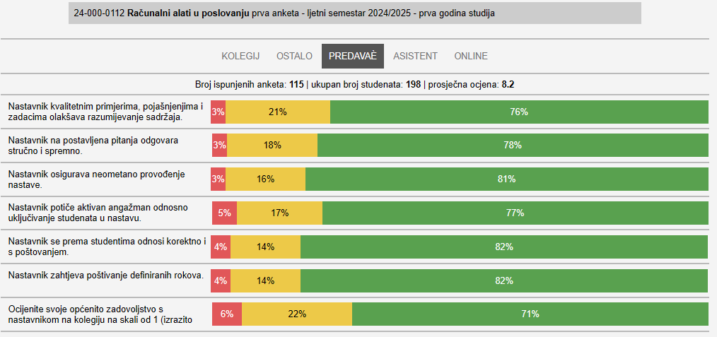
REZULTATI

Slide 4
Što smatrate da možemo poboljšati u vezi materijala i sadržaja kolegija?
Potrebno je online videa zamijeniti sa fizičkim predavanjima, a ne da studenti samo moraju doma gledati videa, a na predavanjima gube vrijeme slušajući o akademskom pisanju
Ideja sa online videom za vježbe je uvedena kako bi se studenti upoznali i pripremili za vježbe koje se održavaju u učionici. Pošto je zbog ograničenog broja sati za fizičke vježbe nemoguće proći detaljno kroz svo gradivo ideja s videom je da studenti na vježbama prođu detaljno kroz problematične dijelove iz videa (koje nisu uspjeli sami proći)
Više ga usmjeriti prema korištenju umjetne inteligencije jer je ona korisniji alat nego pp prez ili word.
Apsolutno prijedlog koji će se uzeti u obzir i sigurno će u budućnosti biti uveden dio gradiva sa korištenjem umjetne inteligencije. Na žalost u trenutnom nastavnom planu ovog kolegije nije predviđeno korištenje umjetne inteligencije, ali ne znači da se neće spominjati i komentirati njezino korištenje koliko to bude moguće.
Velik dio gradiva koji učimo su zbilja zanimljivi i potrebni, no neki me zbilja natjeraju da se osjećam kao da sam natrag u srednjoj i učim "gluposti" koje trebam znati samo kako bi prošao i nikada više.
Uvijek se dio gradiva subjektivno čini korisnim, a dio kao „glupost” i to ovsi od studenta do studenta. Također nije simptomatično samo za ovaj kolegij već i za većinu drugih.

Slide 5
Što smatrate da možemo poboljšati u vezi materijala i sadržaja kolegija?
Malo je dosadno i većinu ovoga što učimo nećemo nikada koristit u našem životu osim ako radimo gdje treba okrenuti stranicu vodoravno valjda.
Ovo je dosta velika zabluda po pitanju ovog kolegija. U bilo kojem poslu teško je za očekivati da će se izbjeći korištenje nekog od alata koji se obrađuju u ovom kolegiju. Također znanje korištenja uredskih alata mogu jako podignuti produktivnost rada koja je uvijek dobrodošla.
Nema mi smisla što je akademsko pisanje integrirano u ovaj predme
Smatramo da je ovo jako bitna tema koju bi studenti trebali proći, te ćemo probati na razini ustanove vidjeti da se to izdvoji u zaseban kolegij.

Slide 6
Hvala vam na svim lijepim riječima! One nas motiviraju da budemo još bolji!
pozivamo vas na daljnju otvorenu komunikaciju i argumentirana pitanja za vrijeme cijelog kolegija imajući na umu visoku akademsku razinu koje se pridržavamo.

